Slide 1

第２部 小規模事業者へのエンパシー
第2部 小規模事業者へのエンパシー
テーマ説明（講義）
事例企業演習
Jissen Institute Co. Ltd.

Slide 2
１ 研修の目的(1)
目的
エンパシー(empathy)の理解を通して小規模事業者の支援に役立てる
エンパシーの意味
他者の感情や経験などをイメージし理解する能力。
相手の立場に立ち、相手が何を考えているか、どう
感じているかを想像する･受け止める。

Slide 3
１ 研修の目的(2)
位置づけ
利他的
エンパシー
個人的
社会的
利己的

Slide 4
１ 研修の目的(2)
位置づけ
利他的
エンパシー
シンパシー
評 論
個人的
社会的
忖 度
利己的

Slide 5
１ 研修の目的(3)：必要性
定着率などから重要性が向上。エンパシーが役立つ領域
AI：
将棋
自動運転など
数学で解決できる
領域
人間領域：
理解・納得
同情など
フレームワークの
ない領域

Slide 6
２ エンパシーの習得と育成
エンパシー＝知的な能力。
生活の中で
習得(０⇒１)できる
育成(１⇒２)できる
多くの日本人はこの能力を持っている。
しかし、その程度には差がある。

Slide 7
２ エンパシーの特性
メリット
（１）視野が広がる
自分＋相手の視点で思考
（２）信頼を得る
傾聴→共感。信頼されやすい
関係に。
（３）計画の進捗
課題に対する共通認識を得る
デメリット
感情に流される
止めるべきところで、同
調してしまう

Slide 8
２ エンパシーの習得と育成（１）
ここでは習得のために二つの方法を挙げる。
（１）リアルの人と交流する
⇒対面により表情や言葉、態度などの情報
を得ながら対話する
（２）小説を読み演劇をみる
⇒小説は人の生き方を描き、演劇は喜怒哀
楽を演じる。

Slide 9
３ エンパシーの習得と育成（２）
エンパシーを育成・発展させるために、ここでは二つの視点から物事を見ることを考える。
バードアイ・・・データ等から全体の傾向
を見る
エンパシーの
育成・発展
ドッグアイ・・・目の前の個別の状況を
見る

Slide 10
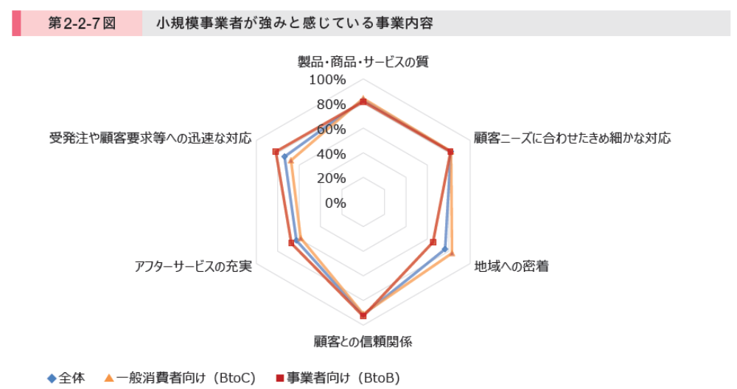
３ エンパシーの習得と育成（２）：バードアイ
製品・サービスの質や対応が強みなのに小規模事業者は減少している。
事業者がこう答える背景は？

Slide 11
３ エンパシーの習得と育成（３）：ドッグアイ
小規模事業者との会話
「社長は自社のどこに強みがあると思いますか？」
「いや、ウチみたいな会社に強みなんてありませんよ」
他社よりも良いところが無いのなら、なぜ顧客はこの会社から買い続けるのか？
社長がこう発言する背景は？

Slide 12
３ エンパシーの習得と育成（３）：ドッグアイ
ドッグアイを助ける2つのアプローチ
①経験と勘
②数字の活用
経験(体験・知識）を習得することで勘が醸成される
会話に数を入れることによって対象を鮮明にする。
下がっているなら良いか
＋勘
例：比較
製品の不良数は下がっています。
製品の不良数は先月10件です。前年同時期の12件よりも下がっています。
下がっているのは良いが、10件はまだ多いな

Slide 13
３ 小規模事業者支援への応用
手順
エンパシー
小規模事業者の話を聞きつつ、相手の立場に立ち考える。
相手とあなたの立場を行き来しながら、支援像を描きつつあなたに出来る支援を提供する。
将来像(支援像)を描く
知識を提供する
実行を促す
フォローアップする

Slide 14
３ 小規模事業者支援への応用
手順
会話、HP等公開情報、財務情報、事業所の外観・内装
エンパシー
将来像
話し合い⇒方策すり合わせ
知識を提供/実行を促す
相手が実現可能と思える
レベル ⇒実行促進
フォローする
上記の繰り返し

Slide 15
４ 小規模事業者支援への応用(2)
下の図をエンパシーマップと言う。
事業者の考えと自分の考えで触れる部分を探るうえで有益である。
小規模事業者
支 援 者
機会とリスク
同意できる部分は？
個人的な得意・希望
妥当な部分は？
いかなる価値観で、何から着手し、
何を実現するか（支援者）

Slide 16
４ 小規模事業者支援への応用(3)
エンパシーを活用した支援には以下のような利点がある。
１ 事業者の「ガンコ」と調和する
２ あたかも共同経営のように相談しあえる
一方で相手の性格によっては支援者が支援策の提示に消極的になり、支援の価値の低下を招く。
エンパシーを働かせつつも、自分の立場を振り返り、相手のために言うべきところは言う姿勢が求められる。

Slide 17
事例企業演習
第2部 小規模事業者へのエンパシー
テーマ説明（講義）
事例企業演習
・企業概要説明
・企業情報読み込み
・経営者インタビュー視聴
・解答作成
・グループ内発表・
全体発表
解答提出・
修了

Slide 18
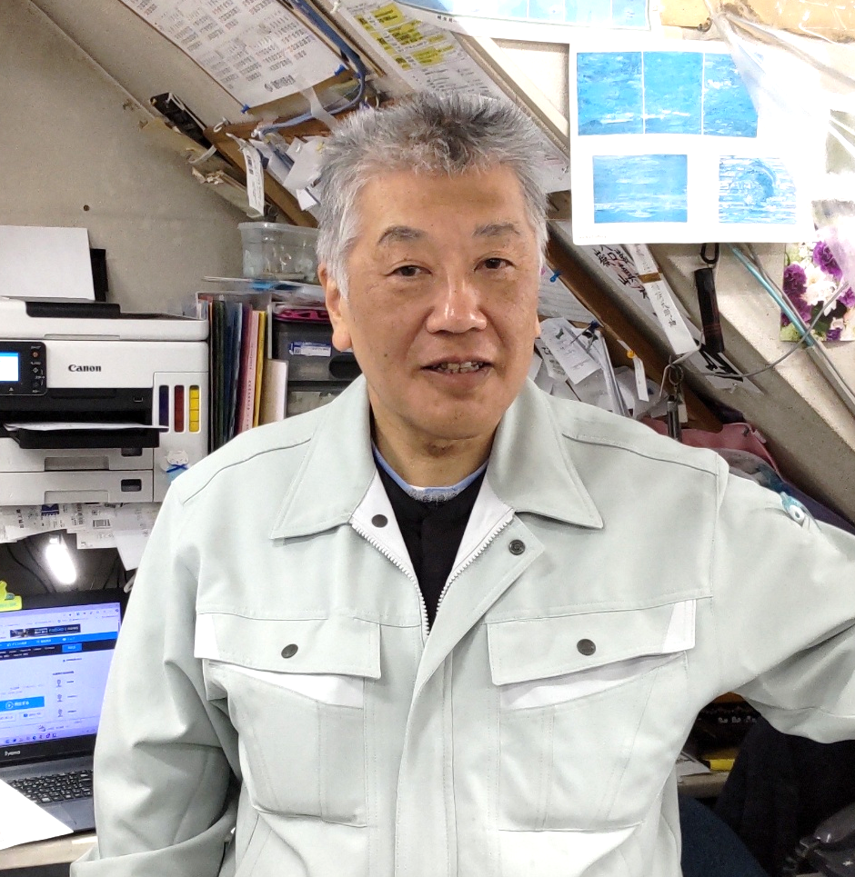
事例会社の概要
会社名 こみや書店
本 社 東京都板橋区
社長名 小宮仁
事業 1964年創設。現店主の父である先代
の店主が立ち上げた街の書店。店頭
での書籍販売以外に蕎麦店だった前
身の店舗から、近隣の店舗・学校へ
の配達を行う。
また2007年から学校への教科書取次
の仕事を行う。

Slide 19
事例企業演習
事例企業読み取り・・・～１０:４８
テキスト事例企業パートの読み込みをお願いします。

Slide 20
事例企業演習
個人で解答作成・・・～１１:４０
テキスト・映像からエンパシーし（＝小宮社⾧の立場にたって考え）、小宮社⾧に寄り添った支援策を、継承・継続の方向、または閉鎖の方向を明確にしたうえで、提案してください。
＊現在の資産はおおむね潤沢であり、特段のことがないかぎり、将来的に問題はないと仮定してください。

